Slide 1
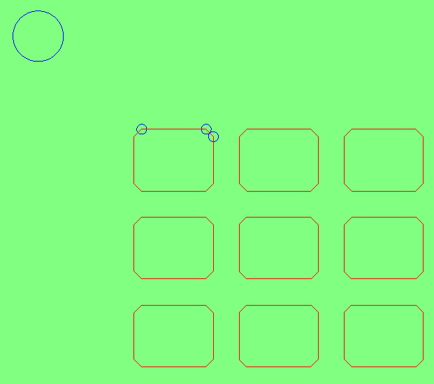
DXF檔孔穴Polylines2D點順序
起始點，順時鐘。

